Slide 1
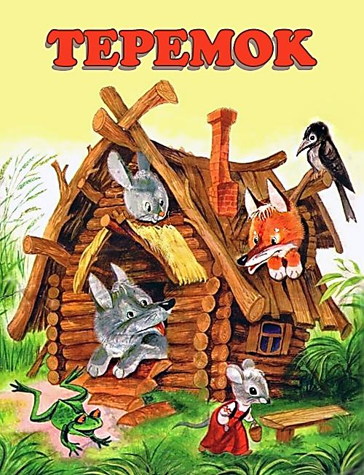
ТЕРЕМОК
Презентацию подготовила
Лукьянская И.Н.

Slide 2
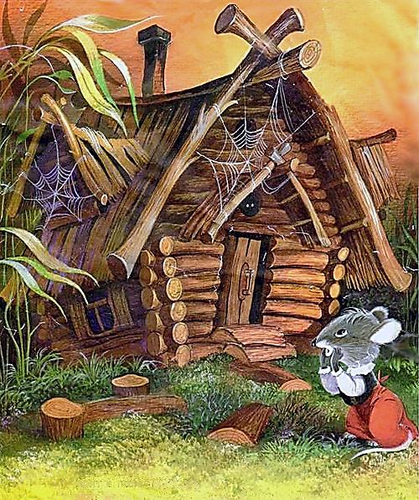
Стоял в поле теремок. Бежала мимо мышка-норушка. Увидела теремок, остановилась и спрашивает:

Slide 3
-Кто-кто в теремочке живёт, кто-кто в невысоком живёт? Никто не отзывается. Вошла мышка в теремок и стала в нём жить.

Slide 4
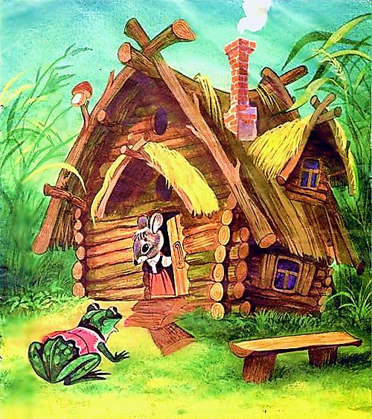
Прискакала к терему лягушка-квакушка и спрашивает: -Кто-кто в теремочке живёт, кто-кто в невысоком живёт.

Slide 5
-Я мышка-норушка, а ты кто? -А я лягушка-квакушка. -Иди ко мне жить! Лягушка прыгнула в теремок. Стали они жить вдвоём.

Slide 6
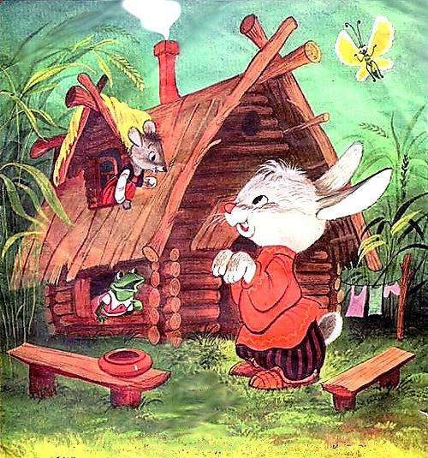
Бежал мимо зайчик-побегайчик. Остановился и спрашивает: -Кто-кто в теремочке живёт, кто-кто в невысоком живёт?

Slide 7
-Я, мышка-норушка. -Я, лягушка-квакушка, а ты кто? -А я зайчик-побегайчик. -Иди к нам жить! Заяц скок в теремок. Стали они втроём жить.

Slide 8
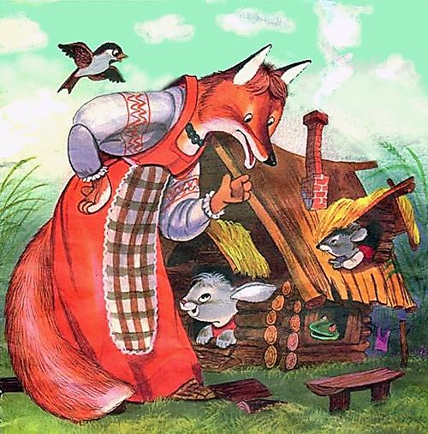
Идёт лисичка-сестричка. Постучала в окошко и спрашивает: -Кто-кто в теремочке живёт, кто-кто в невысоком живёт? -Я, мышка-норушка. -Я, лягушка-квакушка. -Я, зайчик-побегайчик, а ты кто? -А я лисичка-сестричка. -Иди к нам жить! Забралась лисичка в теремок. Стали они вчетвером жить.

Slide 9
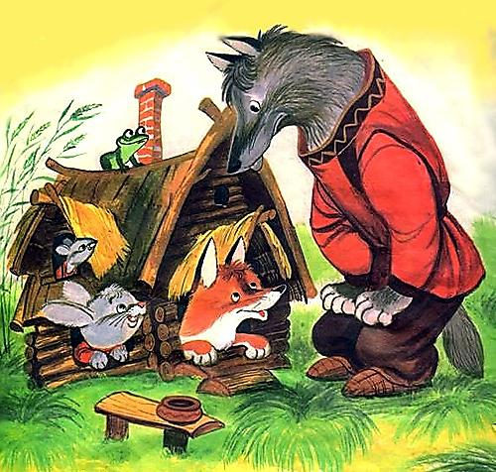
Прибежал волчок-серый бочок и спрашивает: -Кто-кто в теремочке живёт, кто-кто в невысоком живёт?

Slide 10
-Я, мышка-норушка. -Я, лягушка-квакушка. -Я, зайчик-побегайчик. -Я, лисичка-сестричка, а ты кто? -А я волчок-серый бочок. -Иди к нам жить! Волк и влез в теремок. Стали они впятером жить. Вот они все в тереме живут, песни поют.

Slide 11
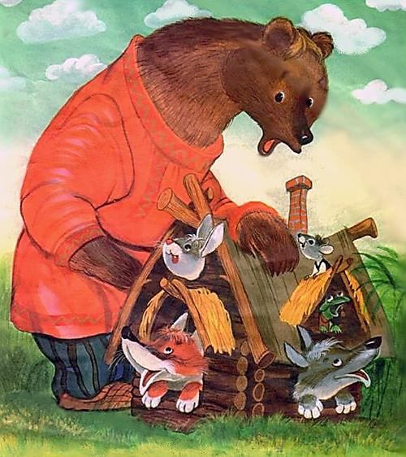
Вдруг идёт мимо медведь косолапый. Увидел теремок, услыхал песни, остановился и заревел во всю мочь: -Кто-кто в теремочке живёт, кто-кто в невысоком живёт? -Я, мышка-норушка. -Я, лягушка-квакушка. -Я, зайчик-побегайчик. -Я, лисичка-сестричка. -Я волчок-серый бочок, а ты кто? -А я медведь косолапый. -Иди к нам жить!

Slide 12
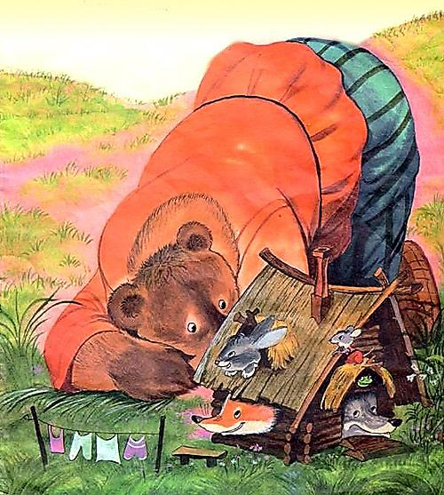
Медведь и полез в теремок. Лез-лез, лез-лез – никак не мог влезть и говорит: -Я лучше у вас на крыше буду жить. -Да ты нас раздавишь! -Нет, не раздавлю. -Ну так полезай! Влез медведь на крышу и только уселся, как затрещал теремок, упал на бок и развалился.

Slide 13
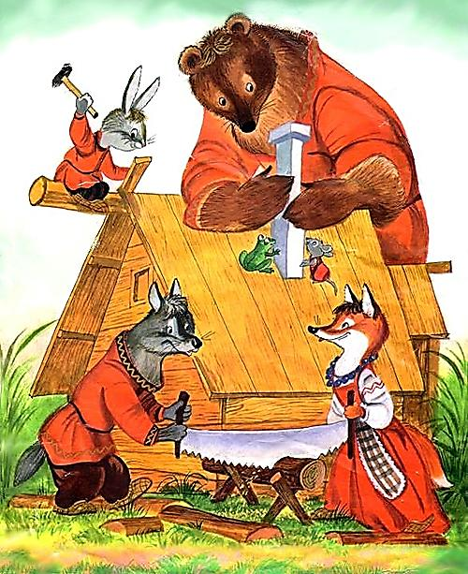
Еле-еле успели из него выскочить мышка-норушка, лягушка-квакушка, зайчик-побегайчик, лисичка-сестричка, волчок-серый бочок – все целые и невредимые. Принялись они брёвна носить, доски пилить – новый теремок строить. Лучше прежнего выстроили!

Slide 14
КОНЕЦ

